Slide 1



ESCENAS
DE LA
INDIA

Slide 2
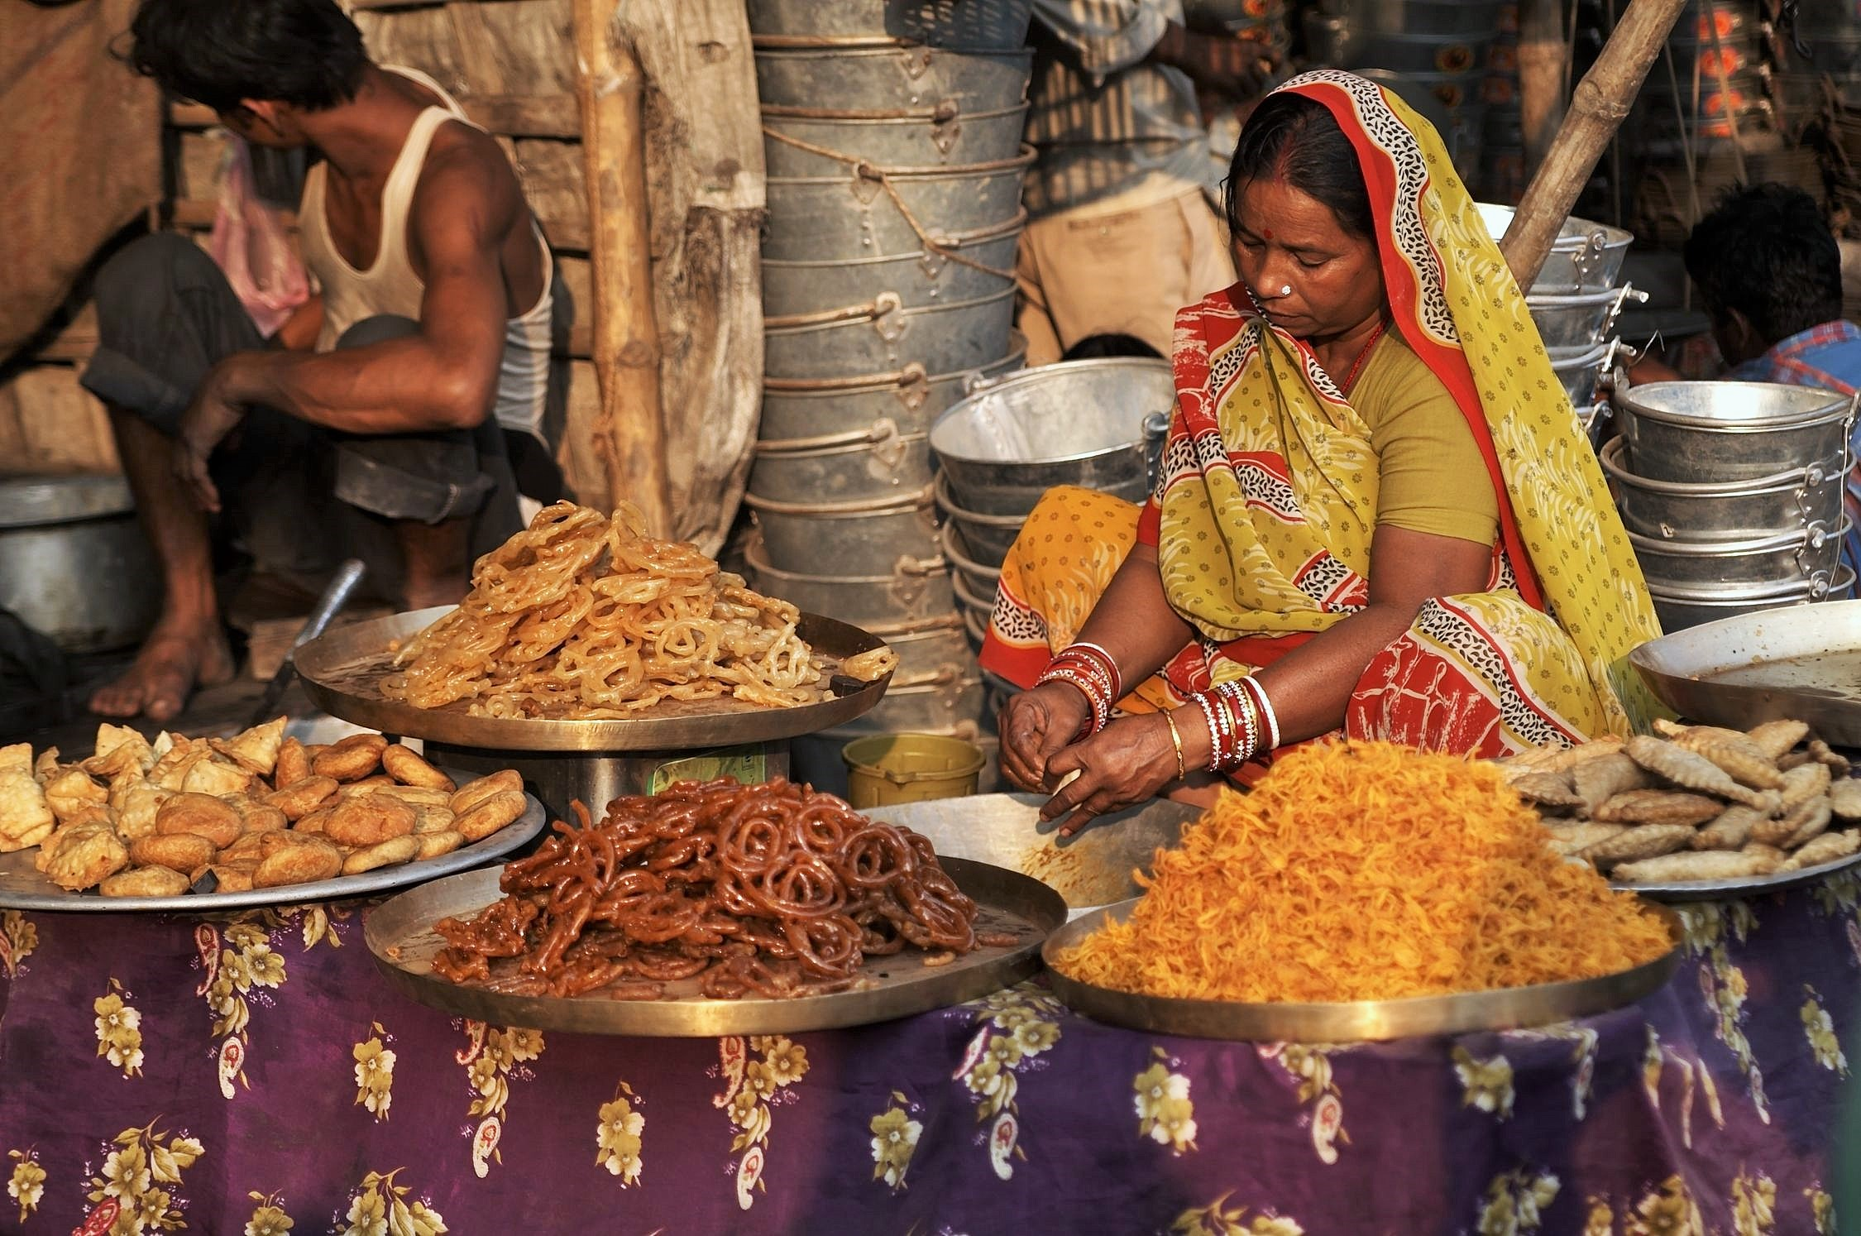

Slide 4
La India es un país hermoso e inmenso, lleno de gente cálida y maravillosa que siempre estará ahí para recibirte con una sonrisa. Desde el Océano Índico hasta las montañas del Himalaya, la India tiene mucha diversidad y cultura que mostrar. Aunque también es cierto que durante tu visita no dejarás de ver cosas realmente extrañas que sólo ocurren allí. En estas fotos te presentamos extrañas situaciones que solo verás si visitas la India.

Slide 5
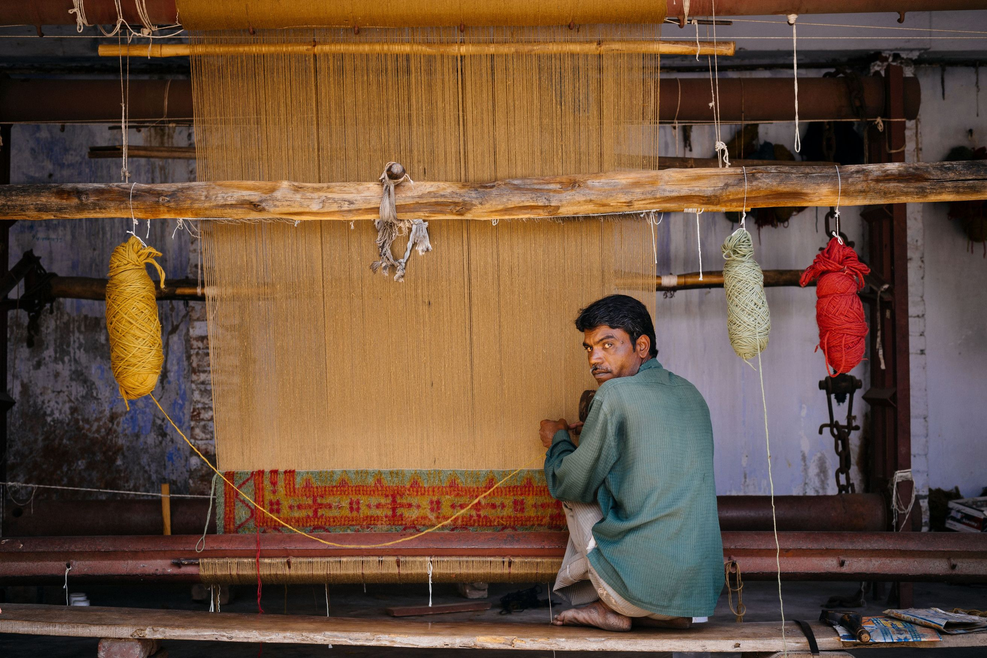

Slide 6
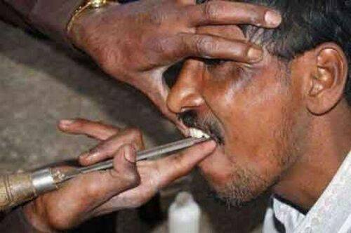

Slide 7
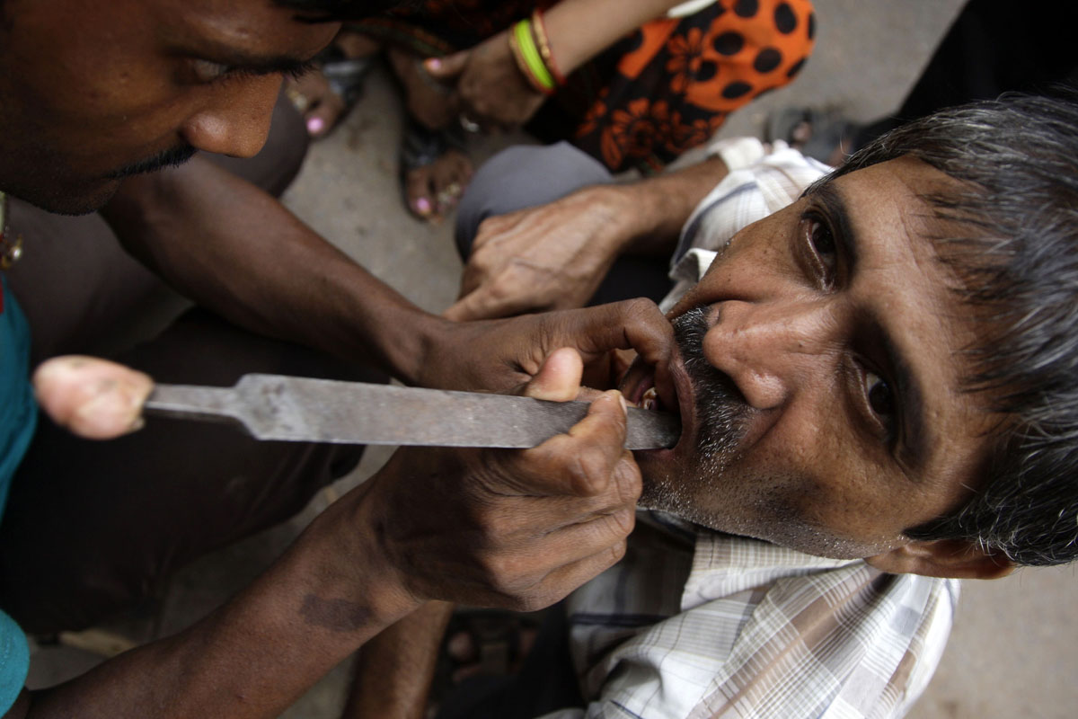

Slide 8
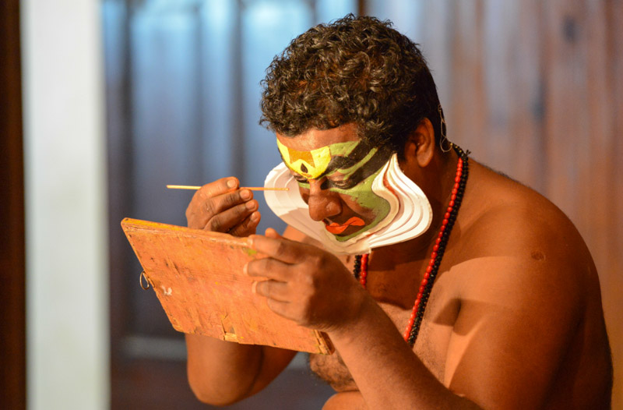

Slide 9
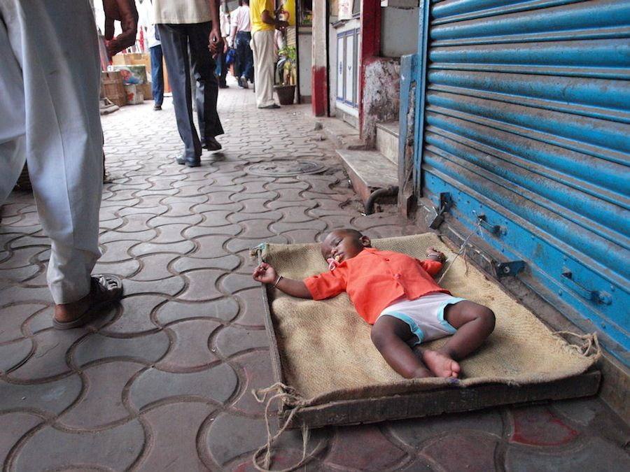

Slide 10
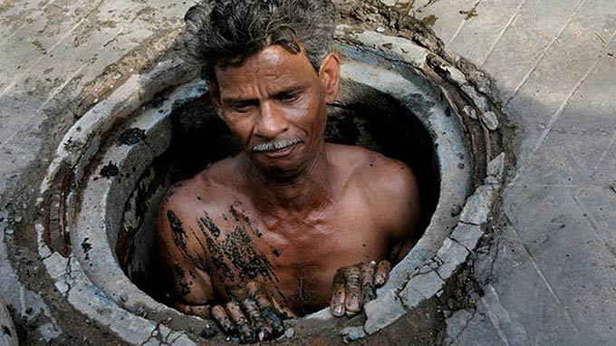

Slide 11
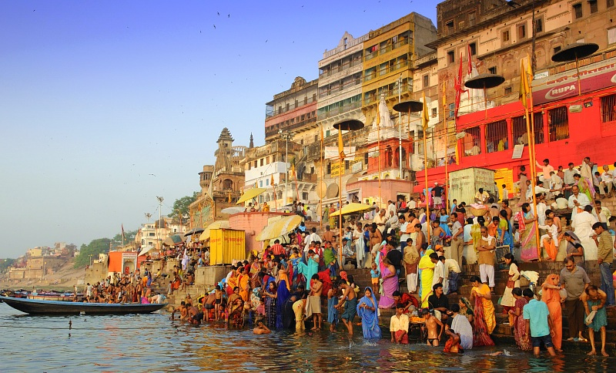

Slide 12
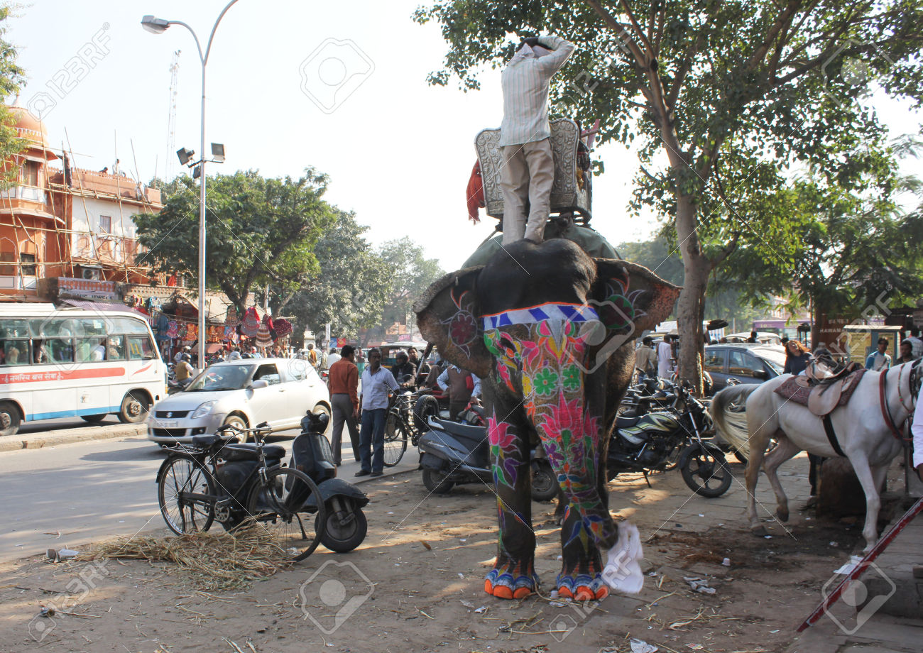

Slide 13
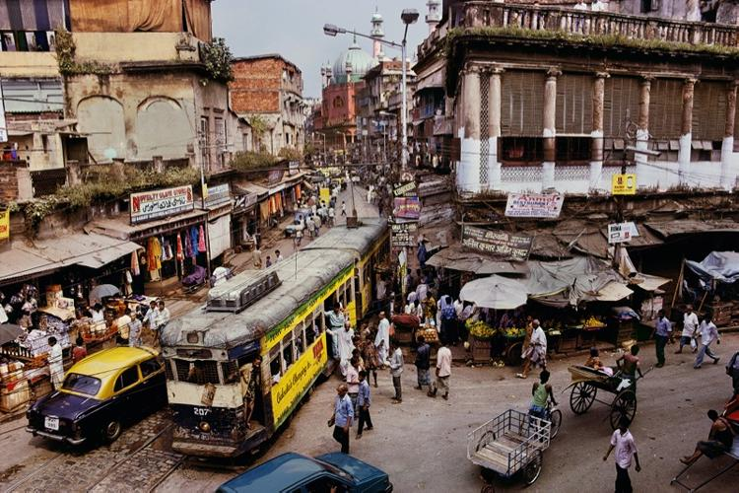

Slide 14
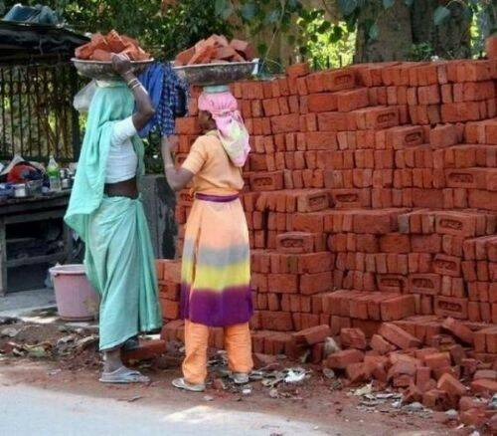

Slide 15
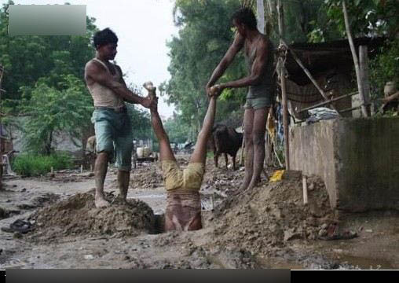

Slide 16
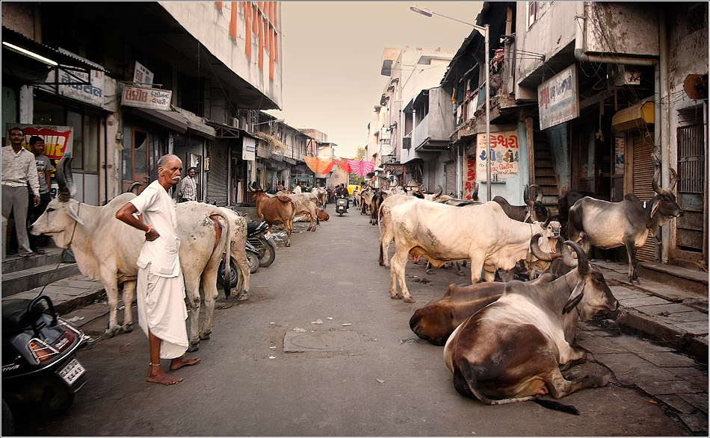

Slide 17
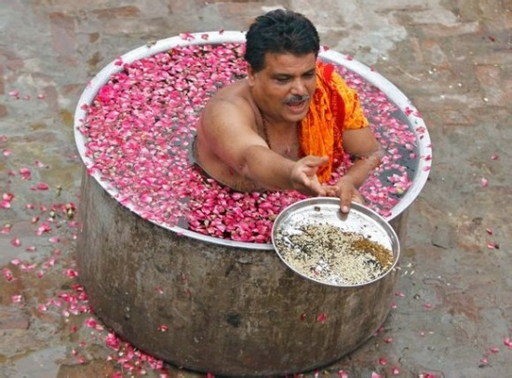

Slide 18
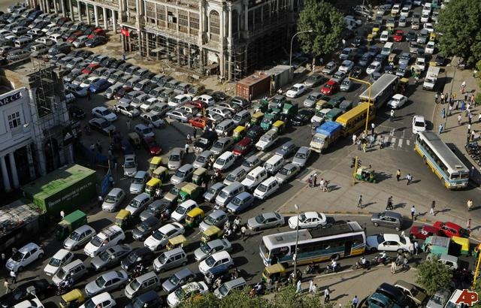

Slide 19
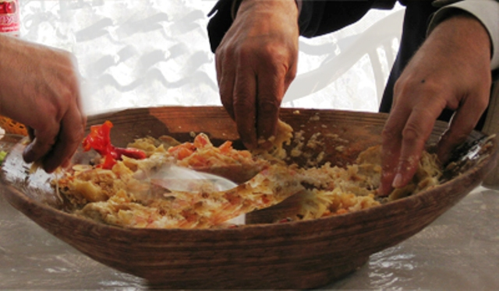

Slide 20
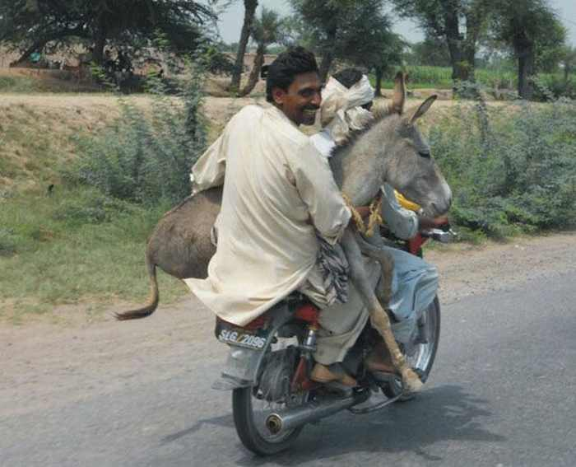

Slide 21
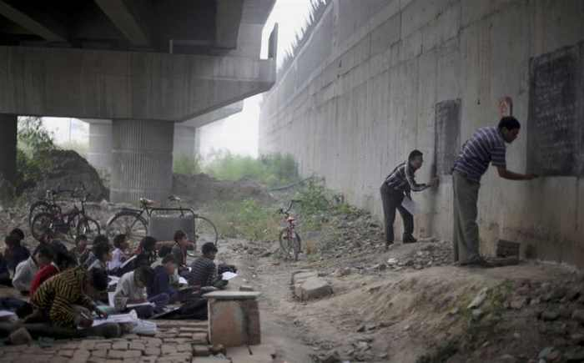

Slide 22
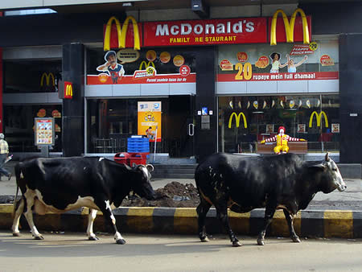

Slide 23
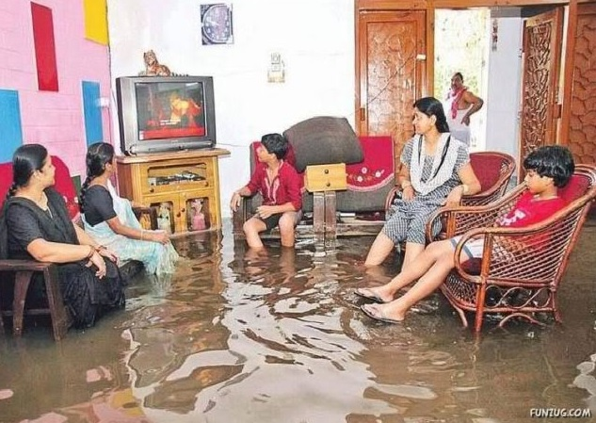

Slide 24
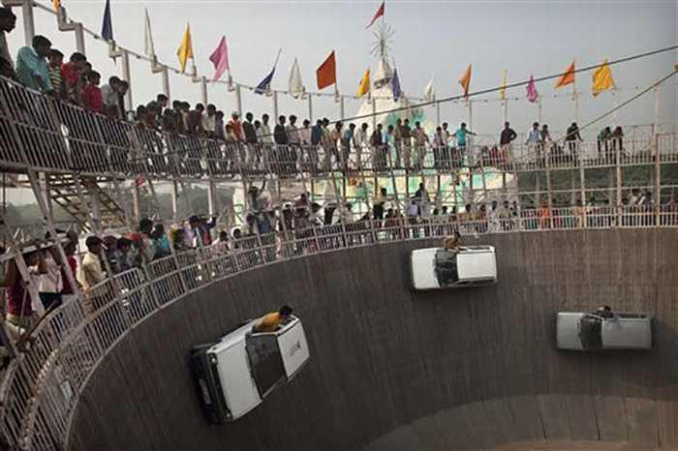

Slide 25
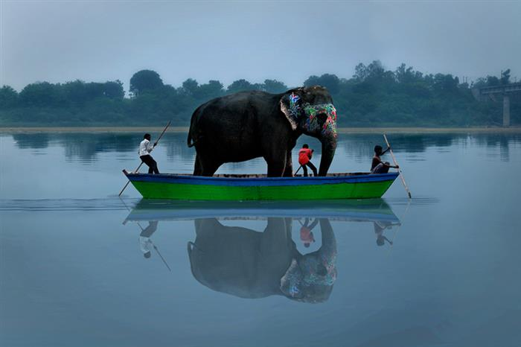

Slide 26
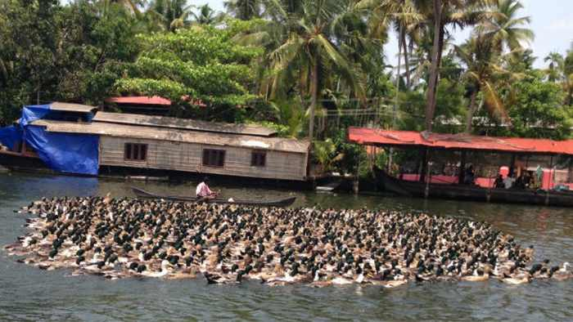

Slide 27
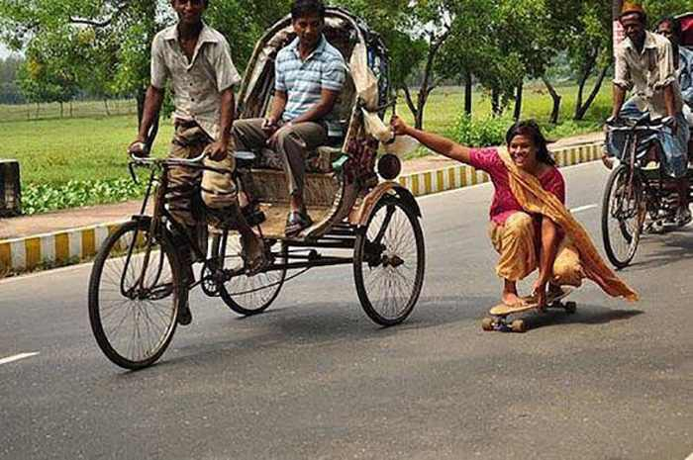

Slide 28
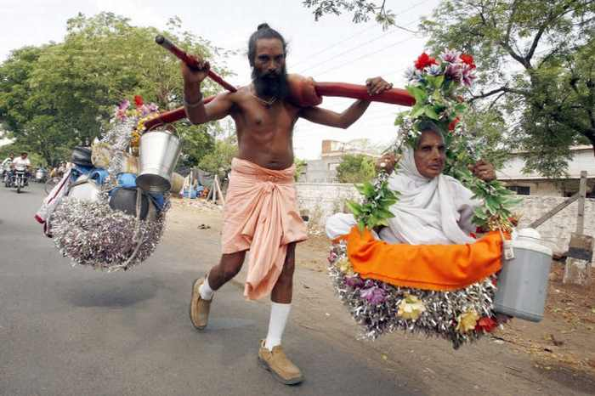

Slide 30
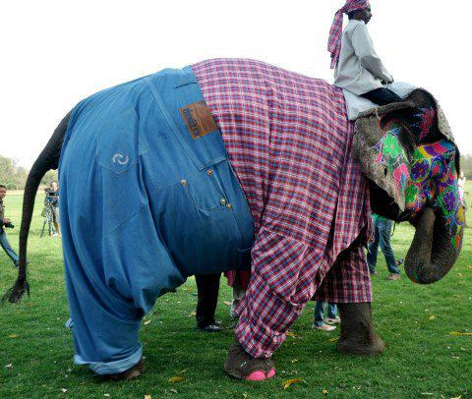

Slide 31
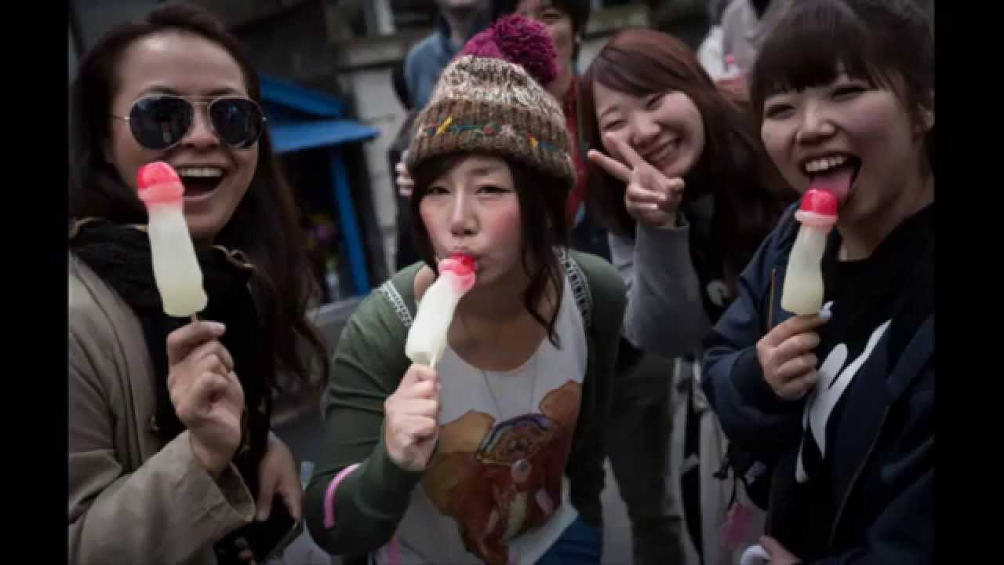

Slide 32
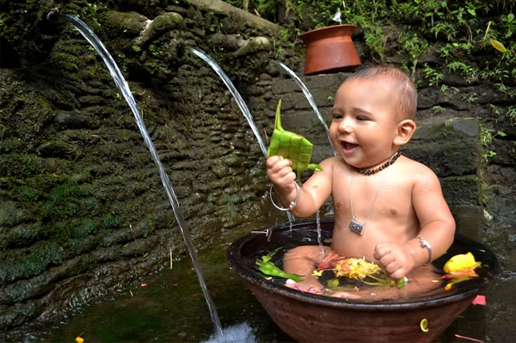

Slide 33
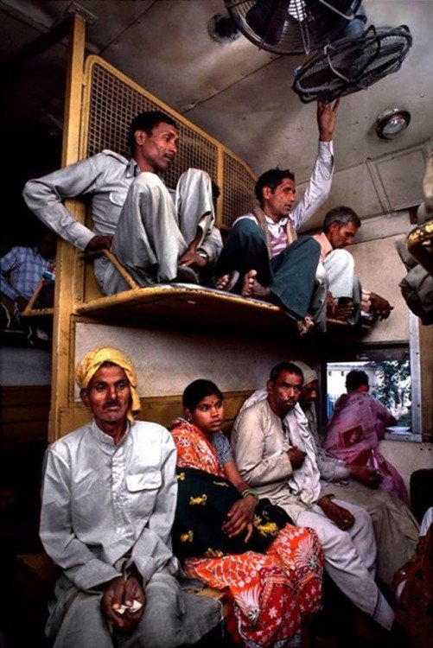
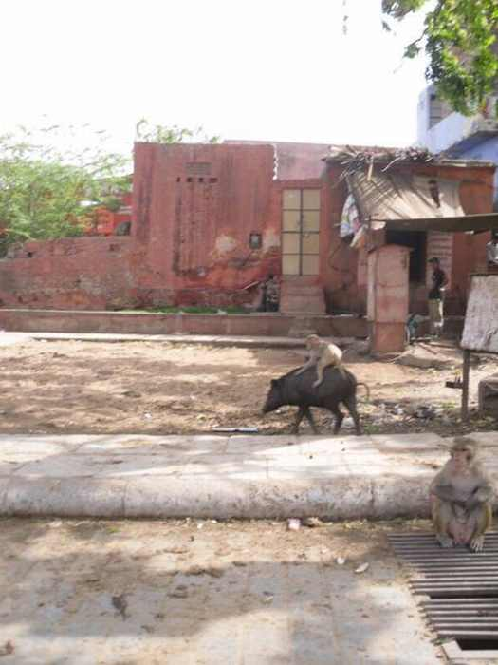

Slide 34
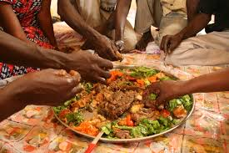

Slide 35
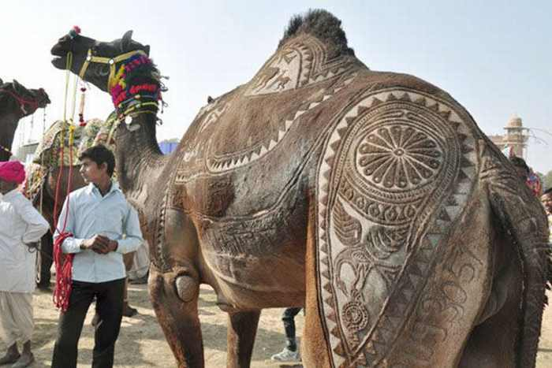

Slide 36
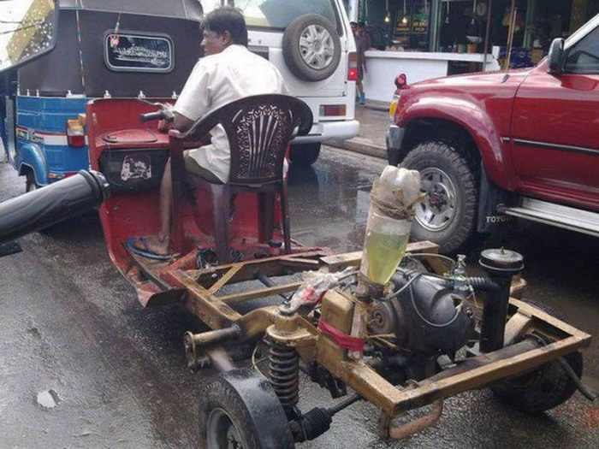

Slide 37
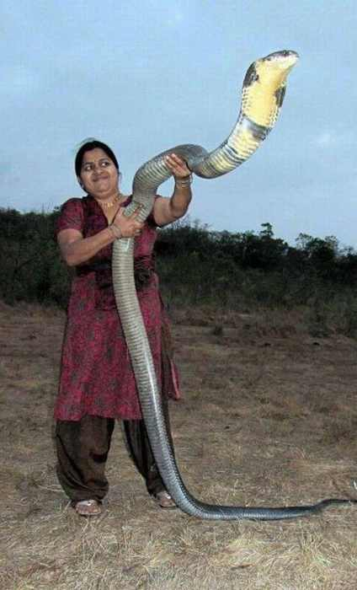
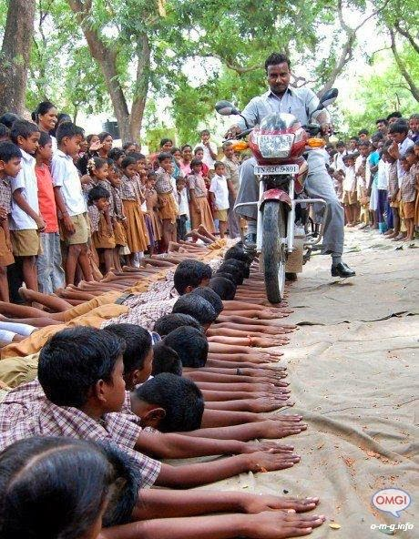

Slide 38
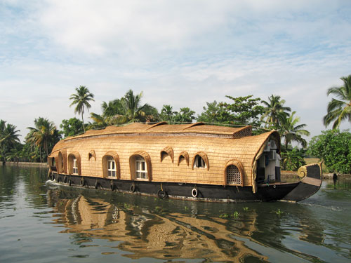

Slide 39
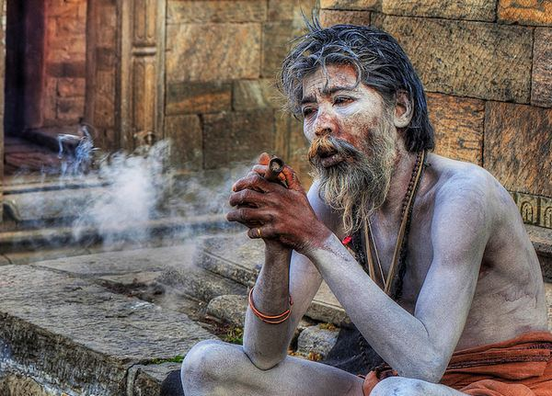

Slide 40
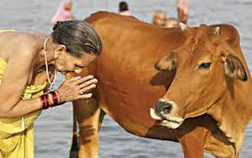

Slide 41
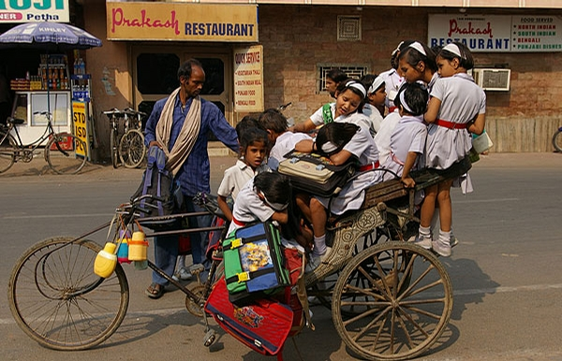

Slide 42
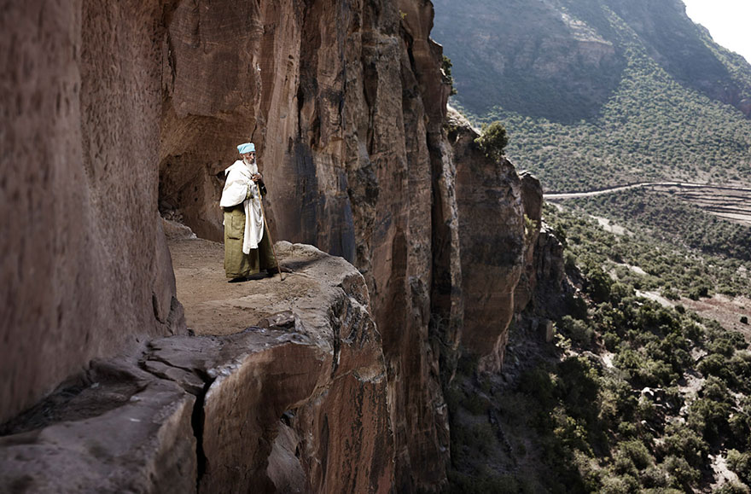

Slide 43
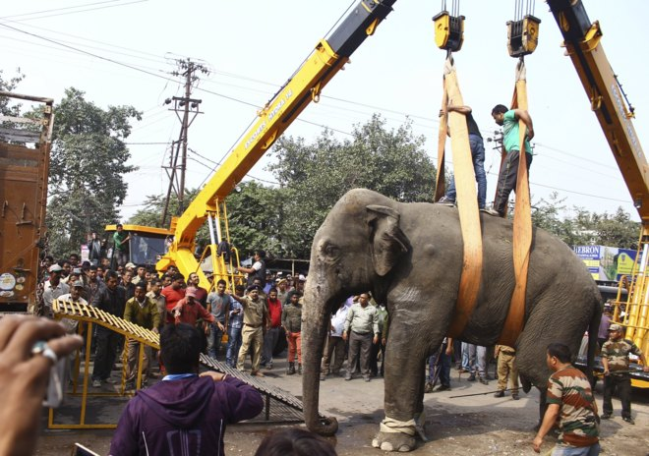

Slide 44
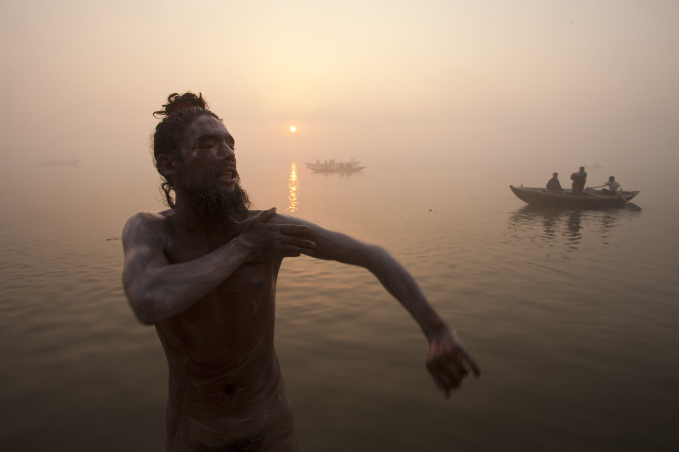

Slide 45
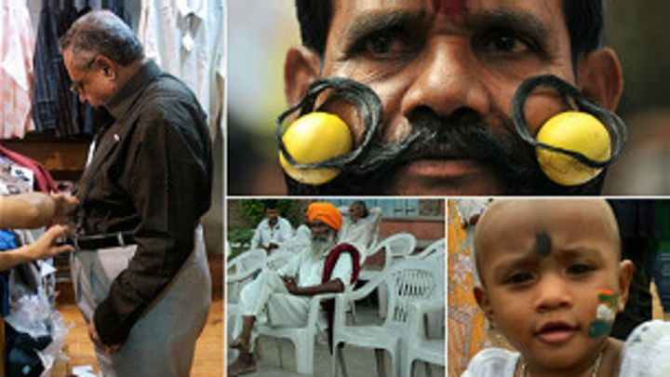

Slide 46
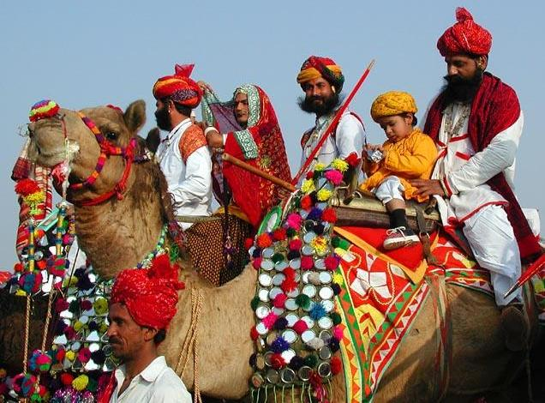

Slide 48
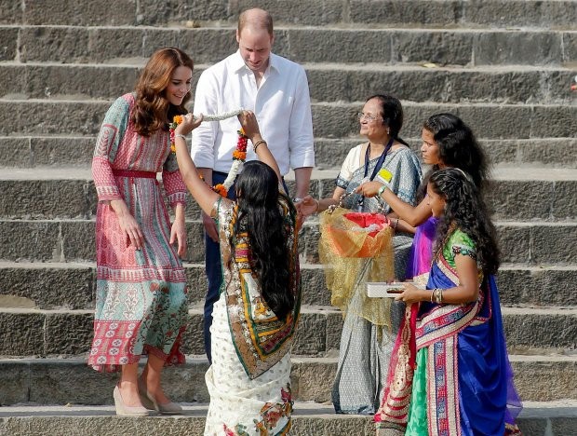

Slide 49
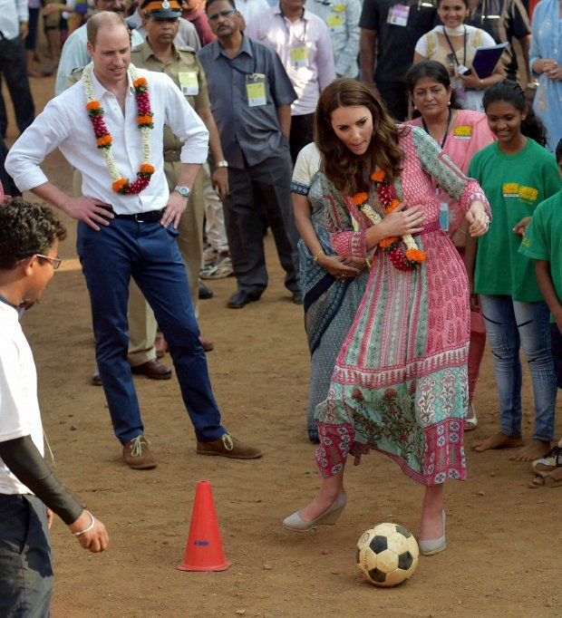

Slide 50
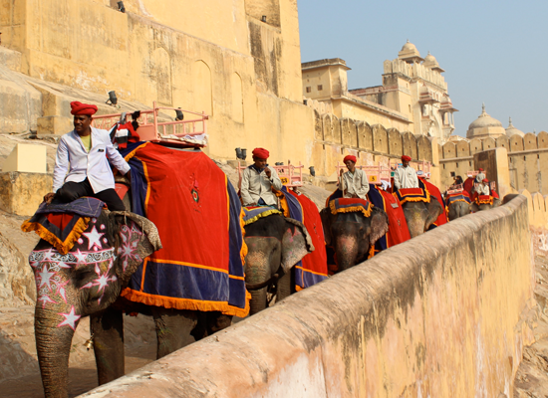

Slide 51
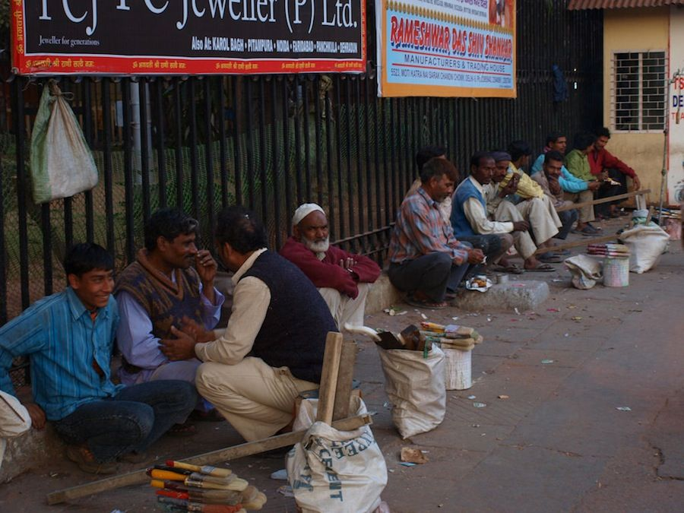

Slide 52
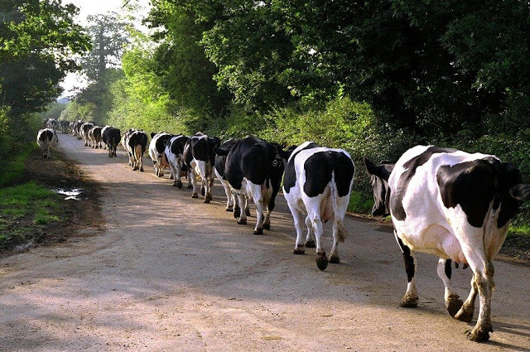

Slide 53
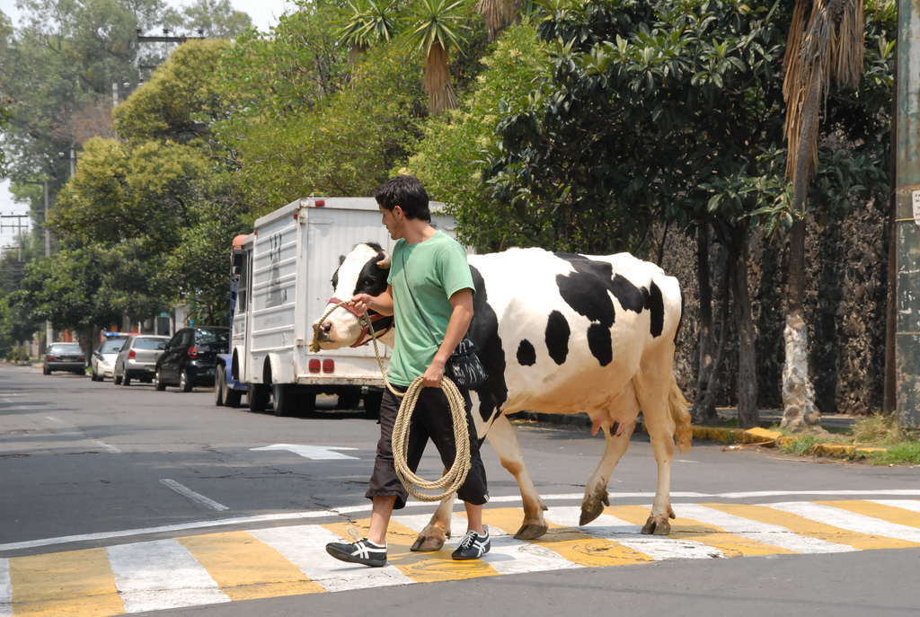

Slide 54


Slide 55


Slide 56


Slide 57


Slide 58


Slide 60


Slide 61


Slide 62


Slide 63


Slide 64


Slide 65


Slide 66


Slide 67


Slide 68


Slide 69


Slide 70


Slide 71


Slide 72


Slide 73


Slide 74


Slide 75


Slide 76


Hoy es lunes, 18 de septiembre de 2017
Ahora mismo son las 11:19 horas.
UN FUERTE
ABRAZO,
QUE TENGAS
UN BUEN DIA

Slide 77







¿Te ha gustado?
Puedes ver más entrando
Aquí
Además puedes recibir powerpoints en tu correo electrónico suscribiéndote aquí:

